Slide 1
BY YUSHEN
人教版 课时 6.3
有余数除法的竖式计算
VERTICAL CALCULATION OF DIVISION WITH REMAINDER
二年级下册数学课件
授课人：PPT818
授课时间：20XX
某某小学

Slide 2
01
学习目标
1.掌握除法竖式的计算方法各部分的名称。（重点）
2.理解有余数除法竖式计算的算理。（难点）
02
复习导入
（1）16 ÷ 3 = 5 …… 1
（ ）
（ ）
（ ）
（ ）
（ ）
被除数
余数
除号
除数
商
（2）余数（ ）除数。（填“大于”“等于”或“小于”）
小于

Slide 3
03
探索新知
知识点
除法竖式的计算方法
1
（1）13 根小棒，每 4 根分一组，结果怎样？
用小棒分一分，能分成3组，还剩余1根。
13÷4=3（组）……1（根）

Slide 4
03
探索新知
13÷4=3（组）……1（根）
你知道该怎么列竖式计算吗？
列竖式计算：
3
①：
②：
4
1 3
③：
4
1 3
3
3
⑤：
4
1 3
④：
4
1 3
1 2
1 2
1

Slide 5
03
探索新知
你知道竖式中每个数的名称吗？
竖式除法各部分名称：
3
商
除数
4
1 3
被除数
1 2
4乘3的积
1
余数

Slide 6
03
探索新知
你知道竖式中每个数表示的含义吗？
每组有3根小棒。
每4根分一组。
3
有13根小棒。
4
1 3
1 2
12根小棒组成了4组。
1
还剩下1根小棒。

Slide 7
03
探索新知
（2）如果有16根小棒，每4根分一组，结果怎样？竖式怎么写？
4
4
1 6
正好分完，没剩余。
16÷4=4（组）
1 6
0

Slide 8
04
小试牛刀
（选自教材P62 做一做）
（1）11根 ，每3根一组，分一分。
3
3
1 1
3
2
分了（ ）组，还剩 （ ）根。
9
3
11÷3= （组） （根）
……
2
2

Slide 9
04
小试牛刀
（2）12根 ，每3根一组，分一分。
4
3
1 2
1 2
4
0
分了（ ）组，还剩（ ）根。
0
4
12÷3= （组）

Slide 10
04
小试牛刀
（选自教材P63 做一做）
2
26÷4= ……
6
3
59÷7= ……
8
6
8
4
2 6
7
5 9
2
4
5
6
2
3

Slide 11
05
探索新知
知识点
有余数的除法的试商
2
算一算，填一填。
6
1
43÷7= ……
6
7
4 3
4
2
六七四十二
1
想：7和几相乘的积接近43，而且小于43

Slide 12
06
易错提醒
例：列竖式计算。
（1）
（2）
4
5
4 6
3 4
（1）
9
（2）
7
错误解答：
5
4 6
4
3 4
4 5
2 8
1
6
错因分析：
（1）用竖式计算除法，商是一位数时，要把商和被除数的个位对齐。
而此题错把商 9 和被除数 46 的十位对齐。
9
8
5
4
3 4
（1）
4 6
（2）
正确解答：
4 5
3 2
1
2

Slide 13
07
巩固练习
1.(选自教材P63 做一做)一根绳子长39米，做一根长跳绳要用7米。
这根绳子可以做多少根长跳绳？还剩多少米？
39÷7=5（根）……4（米）
5
7
3 9
3 5
4
答：可以做5根长跳绳，还剩4米。

Slide 14
07
巩固练习
2.(选自教材P65 T6)直接写出下面各题的商，试试看。
5
9
5
6
8
9
4
6
4
5
7
8

Slide 15
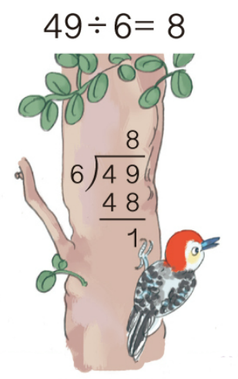
07
巩固练习
3.(选自教材P65 T7)下面的计算对吗？把不对的改正过来。
×
49÷6＝8······1
8
6
4 9
4 8
1

Slide 16
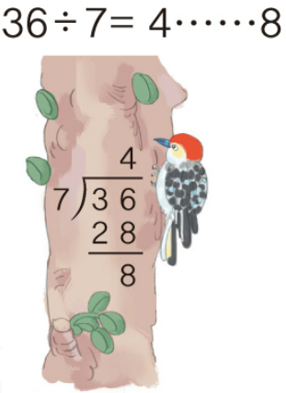
07
巩固练习
36÷7＝5······1
5
7
3 6
3 5
1
×

Slide 17
07
巩固练习
4.(选自教材P65 T8)
9÷2＝ 25÷4＝ 27÷5＝
4······1
6······1
5······2
4
6
5
2
9
4
5
2 7
2 5
8
2 4
2 5
1
1
2

Slide 18
07
巩固练习
5.有 45 盆花。
（1）如果每个教室摆 6 盆，可以摆几个教室？还剩几盆？
45
÷ = （个）…… （盆）
6
7
3
7
6
4 5
4 2
3
答：可以摆7个教室，还剩3盆。

Slide 19
07
巩固练习
（2）如果每个教室摆 8 盆，可以摆几个教室？还剩几盆？
45
÷ = （个）…… （盆）
8
5
5
5
8
4 5
4 0
5
答：可以摆5个教室，还剩5盆。

Slide 20
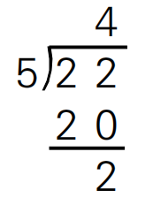
07
巩固练习
6.把 22 个星星平均分给 5 个小朋友。你能说出竖式中每个数的含义吗？
每人分得4个星星。
有22个星星。
平均分给5个小朋友。
小朋友分走20个星星。
还剩下2个星星。

Slide 21
08
课堂小结
这节课你们都学会了哪些知识？
在列竖式除法时一定要按照书写顺序，先写除号，再写被除数和除数，接着再求商，商与除数的乘积写在被除数的下面，最后写余数。
有余数除法的试商方法：利用乘法口诀 ，求出除数与哪个数相乘的积最接近被除数，而又比被除数小，那么这个数就是商。

Slide 22
BY YUSHEN
人教版 课时 6.3
谢谢同学倾听
THANK YOU FOR LISTENING
授课人：PPT818
授课时间：20XX
某某小学

